Slide 1
সবাইকে স্বাগতম

Slide 2
শিক্ষক পরিচিতি
মোঃ জোবায়ের হোসেন
সহকারী শিক্ষক
ঠেংগামারা সরকারি প্রাথমিক বিদ্যালয়
শিবচর, মাদারীপুর।
মোবাইলঃ ০১৭২২৬৬৪১৪১

Slide 3
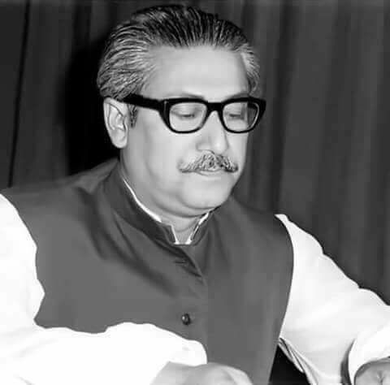
পাঠ পরিচিতি
শ্রেণি: চতুর্থ
বিষয়: বাংলা
অধ্যায়: ৪
পাঠের শিরোনাম: বাংলার খোকা
পাঠ্যাংশ: ১৯২০ সালের ............ ............ চোখ জুড়িয়ে যায় তার।
সময়: ৪৫ মিনিট

Slide 4
শিখনফল
এই পাঠ শেষে শিক্ষার্থীরা----
২.২.১ গল্প শুনে মূল বিষয় বুঝতে পারবে।
১.১.১ যুক্তব্যঞ্জন সহযোগে তৈরি শব্দ স্পষ্ট ও শুদ্ধভাবে বলতে পারবে।
১.৫.২ বিরাম চিহ্ন দেখে সাবলীলভাবে অনুচ্ছেদ পড়তে পারবে।
২.৩.৬ পঠিত ও বর্ণিত বিষয়ের প্রশ্নের উত্তর শুদ্ধভাবে লিখতে পারবে।

Slide 5
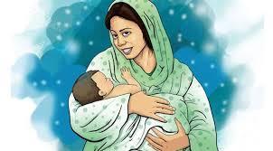
এসো আমরা একটি ছবি দেখি……
মায়ের কোলে ছোট একটি শিশু।

Slide 6
আচ্ছা, আমাদের দেশে ছোট শিশুদের আদর করে, বাবা মা কি নামে ডাকে?
খোকা নামে ডাকে।

Slide 7
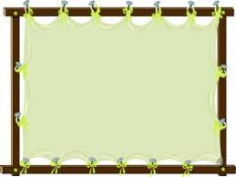
পাঠ ঘোষণা
আমরা আজ পড়ব
বাংলার খোকা
লিখেছেন.......
মমতাজউদদীন আহমদ

Slide 8
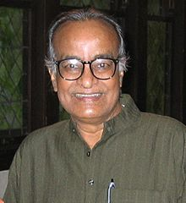
লেখক পরিচিতি
মমতাজউদদীন আহমদ ১৯৩৫ খ্রিষ্টাব্দের ১৮ই জানুয়ারি ভারতের পশ্চিমবঙ্গ রাজ্যের মালদহে জন্মগ্রহণ করেন। তিনি দীর্ঘকাল অধ্যাপনায় নিয়োজিত ছিলেন। তিনি বাংলাদেশের একজন বিশিষ্ট নাট্যকার। তাঁর রচিত কয়েকটি নাটক হচ্ছে: ‘স্বাধীনতা আমার স্বাধীনতা’ , ‘সাতব ঘাটের কানাকড়ি’ প্রভৃতি। তিনি বাংলা একাডেমি পুরস্কার ও একুশে পদকসহ বহু পুরস্কার লাভ করেছেন।
মমতাজউদদীন আহমদ

Slide 9
মনোযোগ সহকারে ভিডিওটি দেখো এবং শোনো।

Slide 10
১৯২০ সালের ১৭ই মার্চ। দিনটি ছিল বুধবার। গোপালগঞ্জ জেলার টুঙ্গিপাড়া। সেই গ্রামের শেখ পরিবারে জন্ম হলো একটি শিশুর।

Slide 11
বাবা শেখ লুৎফর রহমান আদর করে শিশুর নাম রাখলেন খোকা। খোকা খুব আদরের নাম। বাংলার প্রায় সব ঘরেই প্রথম পুত্রসন্তানের নাম রাখা হয় খোকা।

Slide 12
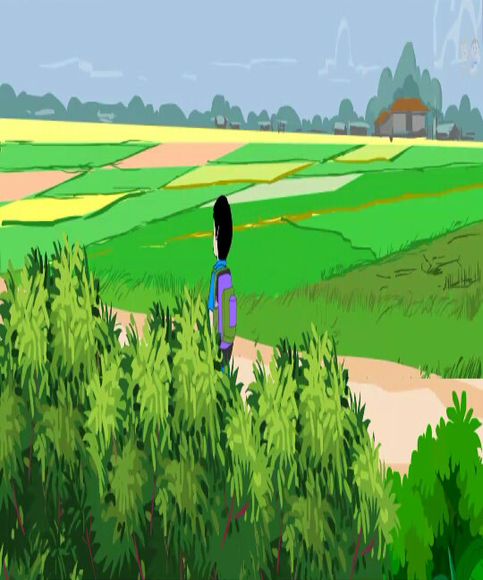
দিনে দিনে বড় হয় খোকা। পায়ে হেঁটে স্কুলে যায়।

Slide 13
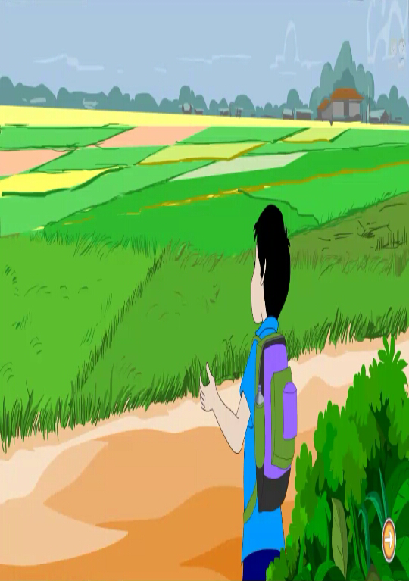
দুচোখ মেলে দেখে বাংলার মাঠ-ঘাট, পথ-প্রান্তর,
সোনালি ধানের খেত। চোখ জুড়িয়ে যায় তার ।

Slide 14
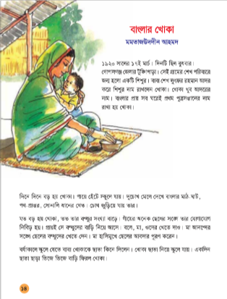
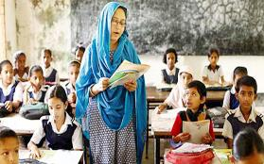
আদর্শ পাঠ

Slide 15
শিক্ষার্থীদের সরব পাঠ ও
প্রমিত উচ্চারন অনুশীলন

Slide 16
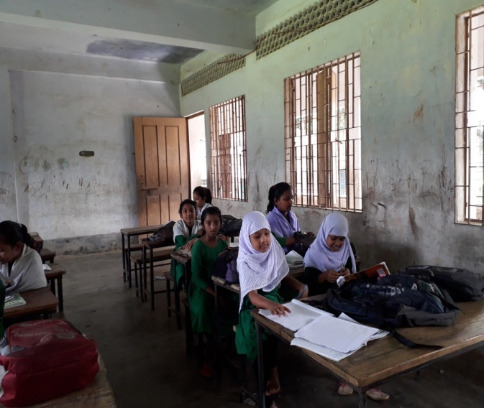
নিরব পাঠ
শিক্ষার্থীরা নিরবে কয়েক বার পরবে।

Slide 17
একক কাজ
শব্দের অর্থগুলো জেনে নেই
পথ-প্রান্তর
পথের পাশ।
চোখ
নয়ন।
আদর
সোহাগ।
খুব
অতিশয়।
গ্রাম
পল্লী।

Slide 18
একক কাজ
বিপরীত শব্দগুলো জেনে নেই
বাবা
মা।
আদর
অনাদর ।
প্রথম
শেষ।
বড়
ছোট ।
খুব
অল্প ।

Slide 19
একক কাজ
এক কথায় প্রকাশগুলো জেনে নেই
রাস্তার শেষ সীমা
পথ-প্রান্তর।
সোনার মত রং যার
সোনালি।

Slide 20
যুক্তবর্ণ চিনে নেই এবং যুক্তবর্ণ দিয়ে তৈরি করা নতুন শব্দ পড়ি।
একক কাজ
গোপালগঞ্জ
ঞ্জ
ঞ
জ
গেঞ্জি
ঙ্গ
টুঙ্গিপাড়া
ঙ
গ
অঙ্গ
প্র
প্রথম
প
র-ফলা
প্রধান
ন্ত
সন্তান
ন
ত
শান্ত

Slide 21
ঘরের ভিতরের শব্দগুলো খালি জায়গায় বসিয়ে বাক্য তৈরি করি
জোড়ায় কাজ
মাঠ-ঘাট
নাম
শিশুর
খোকা
ক. শেখ পরিবারে জন্ম হলো একটি……. .।
খ. আদর করে শিশুর নাম রাখলেন……. .।
গ. খোকা খুব আদরের……. .।
ঘ. দুচোখ মেলে দেখে বাংলার……. . . . .।

Slide 22
দলীয় কাজ
শিক্ষার্থীদের চারটি দলে ভাগ করে নিচের প্রশ্নগুলোর উত্তর লিখতে বলব------
ক. খোকা কত সালে জন্মগ্রহণ করেন ?
খ. খোকা কোন জেলায় জন্মগ্রহণ করেন ?
গ. কে শিশুর নাম রাখলেন ?
ঘ. খোকা কেমন নাম ?

Slide 23
মূল্যায়ন
ক) খোকার বাবার নাম কী ?
খ) দুচোখ মেলে খোকা কী দেখে ?

Slide 24
পরিকল্পিত কাজ
1. আগামী ক্লাসে পাঠটি বাড়ি থেকে ভালো করে পড়ে আসবে।

Slide 25
সবাইকে ধন্যবাদ

